Slide 1
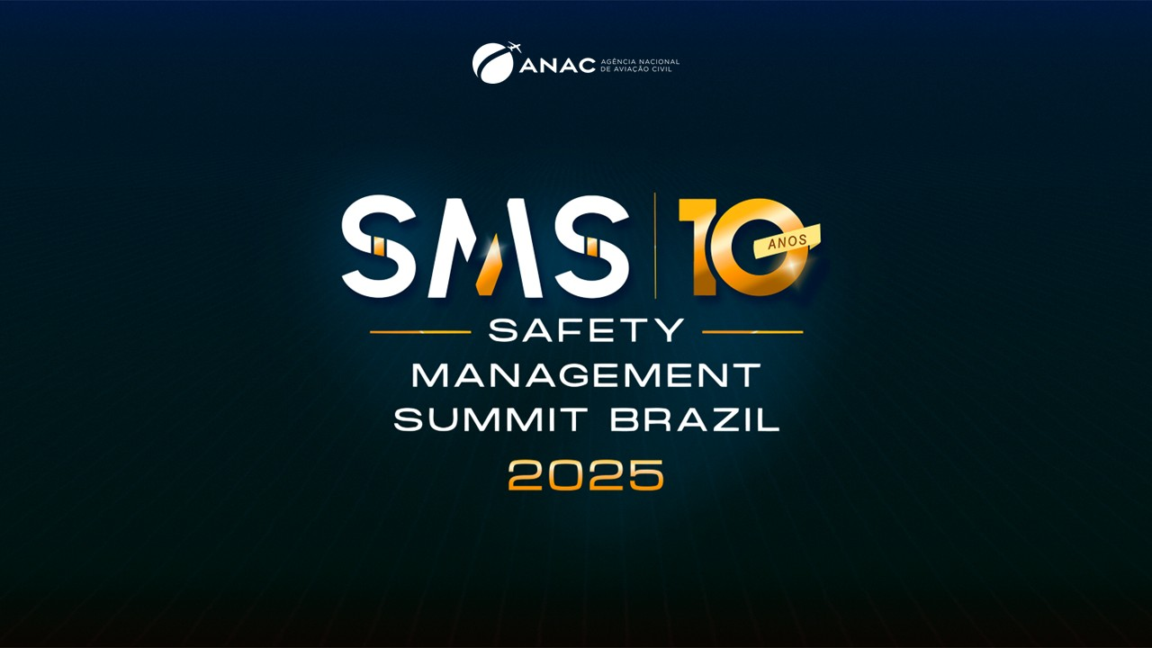

Slide 2
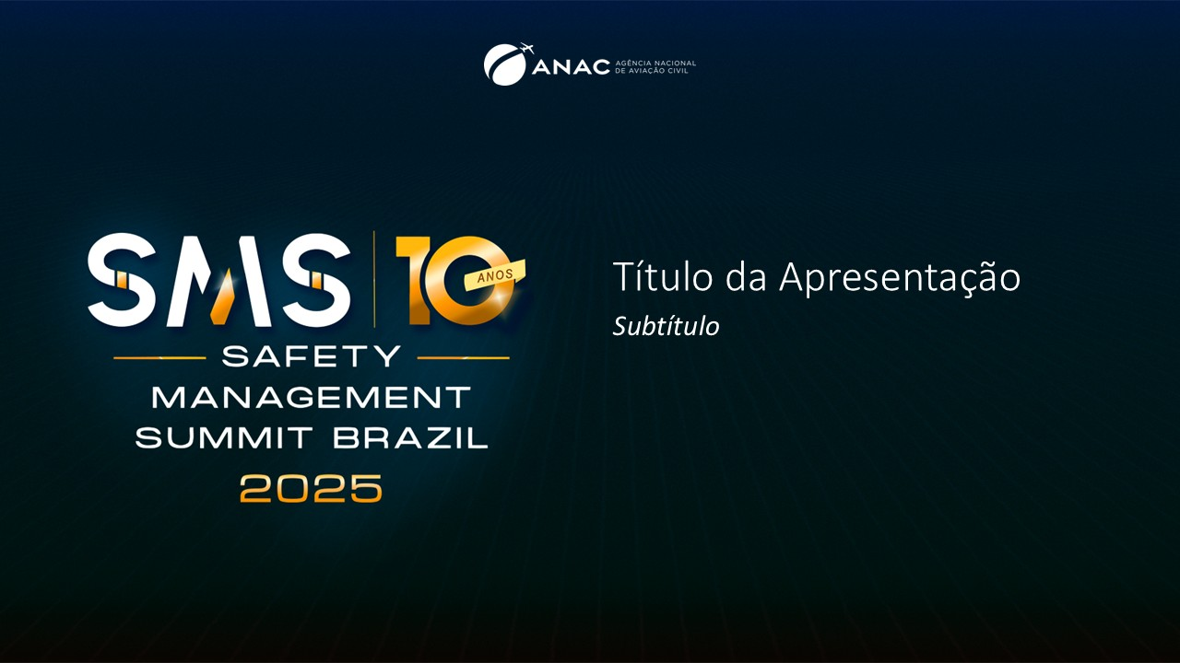
Workshop UPRT 2025
Lições Aprendidas

Slide 3

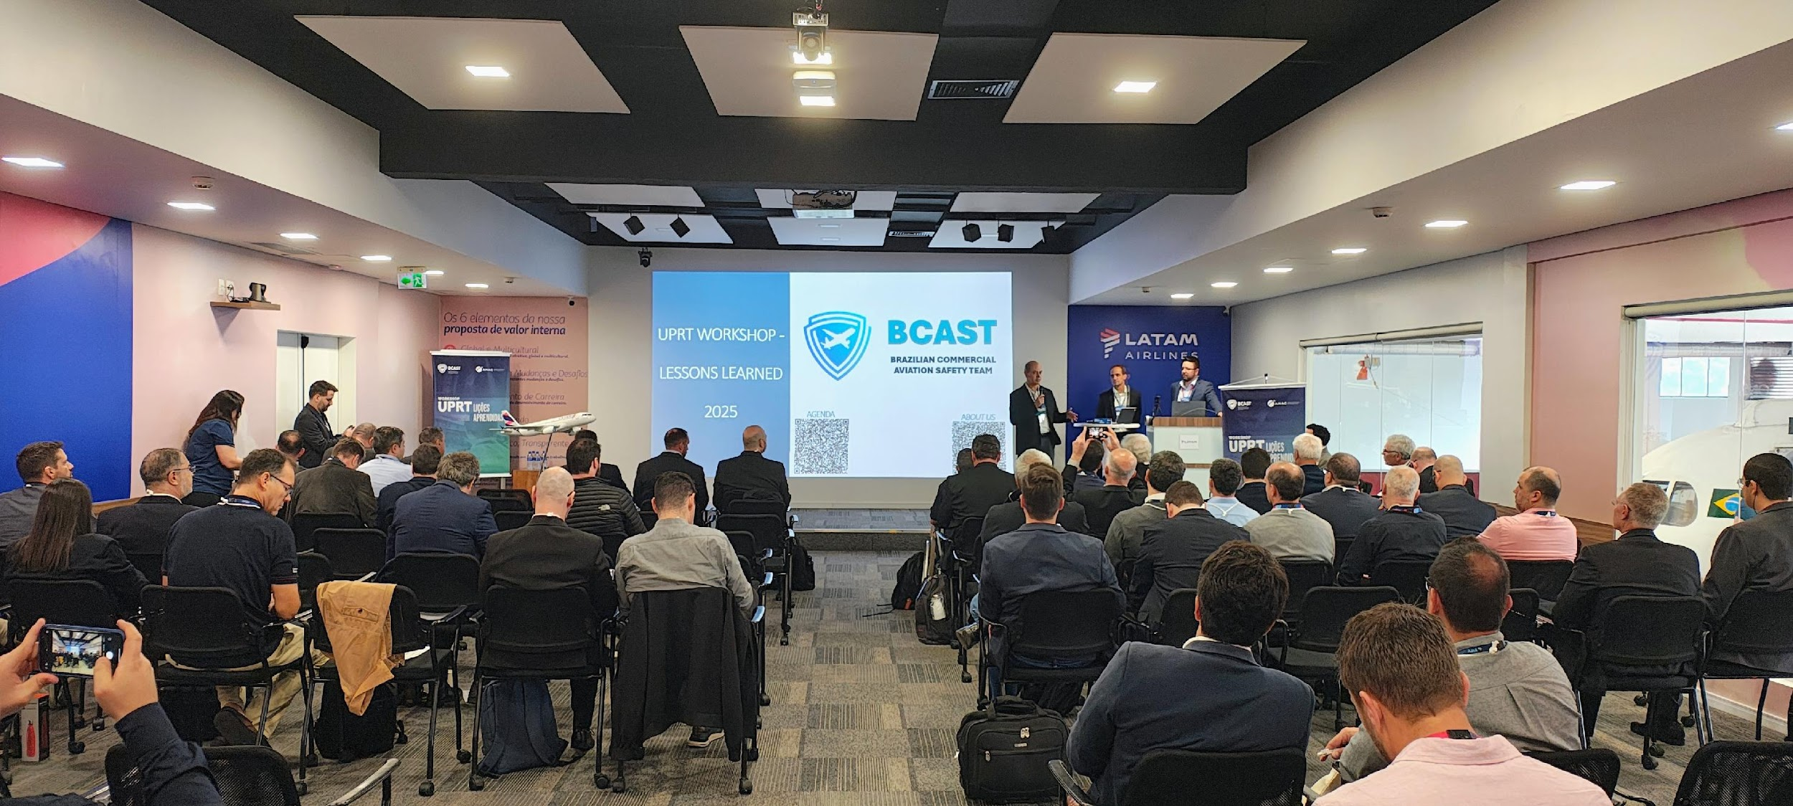
Workshop UPRT 2025
Realizado em 16 e 17 de Setembro de 2025
Participantes: ANAC, FAA, LATAM, AZUL, GOL, AIRBUS, BOEING, EMBRAER, ATR, IDT e outros.

Slide 4
Workshop UPRT 2025
Conclusões e Lições Aprendidas:
O foco principal deve estar na prevenção;
Briefings e pré-voos são essenciais tanto no processo de prevenção quanto na de recuperação;
O monitoramento ativo é uma competência essencial a ser desenvolvida e mantida pelos pilotos;
Adequada formação do Core Team de Instrutores é o ponto central na implementação bem sucedida do UPRT;
O treinamento e incentivo do Voo Manual, em maior quantidade, tem potencial considerável de suporte ao resultado;
O treinamento deve seguir na direção do entendimento adequado da relação entre aerodinâmica e parâmetros de vôo, com especial destaque ao Ângulo de Ataque;
O Startle-Effect será sempre um ponto de atenção, em especial, com possibilidade de treinamento específico muito limitado, mas o conhecimento e o treinamento podem prover reações mais acertadas com o aumento da resiliência dos pilotos;
O treinamento de gerenciamento de energia da aeronave, em maior intensidade é recomendado nesta busca de melhores reações;
Treinamento negativo é uma ameaça importante a ser pesquisada e combatida;
UPRT deve fazer parte da Cultura da Indústria da aviação, reforçada e repetida por diferentes frentes.
“If you are really low and stalled, you can push and hit the ground softer or you can pull and hit the ground harder.”

Slide 5

Obrigado!

Slide 6
